Slide 1
Язык как целое
Факультет компьютерных наук
Лаборатория анализа семантики
Василий Александрович Громов,
Профессор, д-р физ.-мат. наук,
департамент анализа данных и искусственного интеллекта НИУ ВШЭ,
+79036865072, stroller@rambler.ru

Slide 2
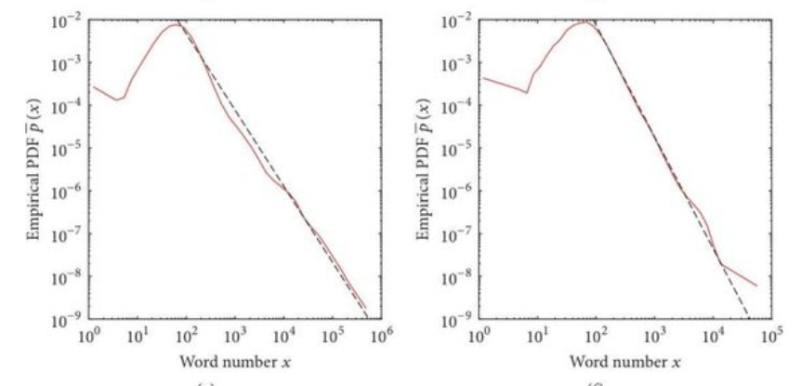
Язык — это самоорганизующаяся критическая система
Лаборатория анализа семантики
Язык как целое
Самоорганизующаяся критическая система
Язык — это самоорганизующаяся критическая система.
Тексты языка представляют собой «лавины».
Количество слов в текстах подчиняется степенному закону распределения.
Эмпирическая функция плотности вероятности для сл. величины "количество слов в тексте" (лог-лог шкала). Русские литературные произведения (слева) и поэзия (справа)
V. A. Gromov, A. M. Migrina. A Language as a Self-organized Critical System. Complexity 2017.

Slide 3
Язык — это самоорганизующаяся критическая система
Лаборатория анализа семантики
Язык как целое
Самоорганизующаяся критическая система
 | Английский |  |  |  | Русский
 | Оценки по коллапсу данных |  | Оценки по критерию К-С |  | Оценки по коллапсу данынх |  | Оценки по критерию К-С
Тип текста | (nw) | (dl) | (nw) | (dl) | (nw) | (dl) | (nw) | (dl)
Литература | 114 | 1.30 | 55 | 1.29 | 72 | 1.78 | 56 | 1.97
Поэзия | 125 | 1.91 | 109 | 1.89 | 112 | 2.61 | 98 | 2.63
Социальные сети | 111 | 2.65 | 124 | 2.63 | 183 | 2.10 | 151 | 2.15
Объединённые тексты | 109 | 1.39 | 42 | 1.34 | 85 | 1.82 | 62 | 1.95
Оценка показателей степенной зависимости и нижние границы распределения количества слов в текстах литературных произведений и социальных сетях, nw – число слов, dl – безразмерные
 | Английский |  |  |  | Русский
 | Оценки по коллапсу данных |  | Оценки по критерию К-С |  | Оценки по коллапсу данных |  | Оценки по критерию К-С
Период | (nw) | (dl) | (nw) | (dl) | (nw) | (dl) | (nw) | (dl)
19ый век и раннее | 118 | 1.37 | 75 | 1.37 | 91 | 1.71 | 53 | 1.87
20ый век | 121 | 1.19 | 54 | 1.21 | 74 | 1.75 | 53 | 2.03
Оценка показателей степенной зависимости и нижние границы распределения количества слов в текстах литературных произведений 19-го (и раннее) и 20-го века; nw – число слов, dl – безразмерные

Slide 4


Кластеризация датасета векторов n-грамм
Лаборатория анализа семантики
Язык как целое
Кластеризация
Корпус текстов
Текст
слово_1
слово_2
…
слово_n
вектор_1
вектор_2
…
вектор_n
Используемые векторные представления:
TF-IDF + SVD
Word2Vec (Skip-gram, CBOW)
вектор_1
вектор_2
…
вектор_n

Slide 5
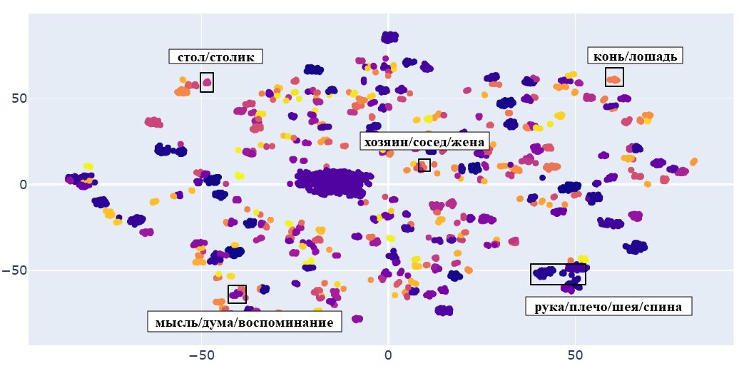
TSNE-визуализация семантического пространства (Хаилонакея)
Лаборатория анализа семантики
Язык как целое
Кластеризация
Русский язык, CBOW, n=2: ~350 кластеров

Slide 6
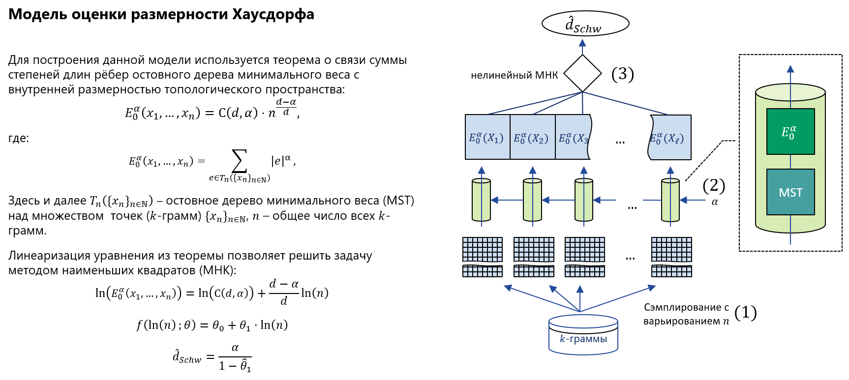
Внутренняя размерность
Лаборатория анализа семантики
Язык как целое
Внутренняя размерность

Slide 7
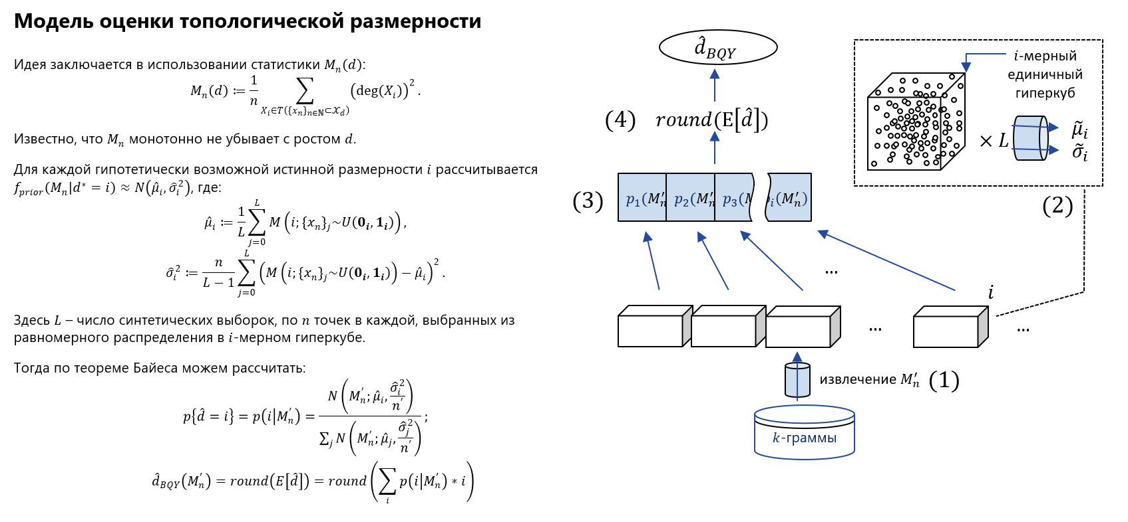
Внутренняя размерность
Лаборатория анализа семантики
Язык как целое
Внутренняя размерность

Slide 8
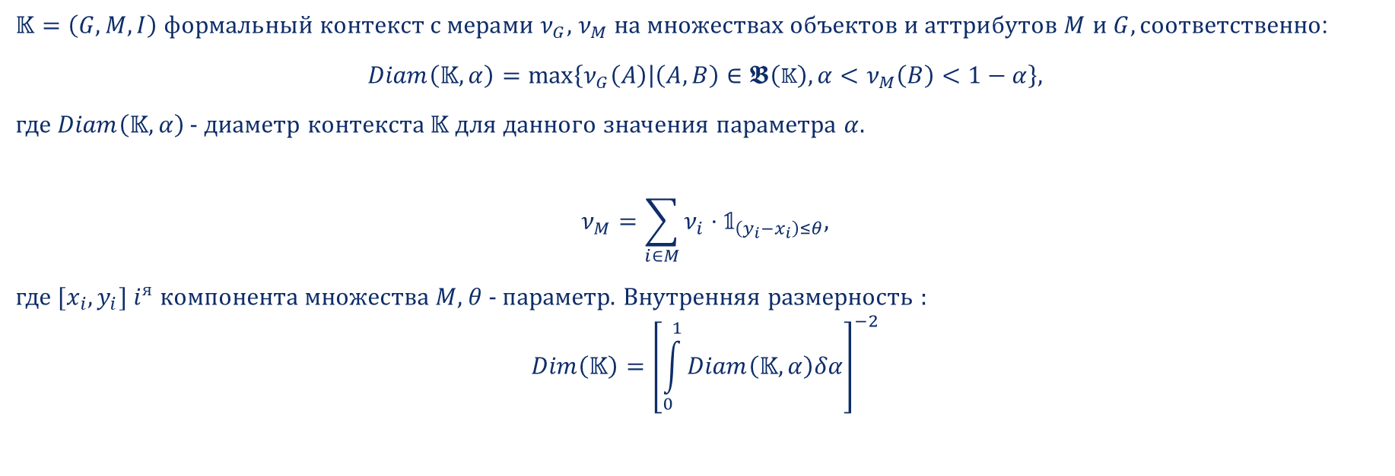
Метод, использующий анализ формальных понятий
Лаборатория анализа семантики
Язык как целое
Внутренняя размерность
$\text{𝕂}=\left(G,M,I\right)$ ф$ормальный контекст с мерами ν_{G},$ $ν_{M}$ н$а множествах объектов и аттрибутов M$ и $G, соответственно$:
$Diam\left(\text{𝕂},α\right)=\max\left\{ν_{G}\left(A\right) | \left(A, B\right)∈\text{𝕭}\left(\text{𝕂}\right),α<ν_{M}\left(B\right)<1−α\right\}$,
где $Diam\left(\text{𝕂},α\right)$ - диаметр контекста $\text{𝕂}$ для данного значения параметра $α$.
$$ν_{M}=\sum_{i∈M}{ν_{i}}⋅{\text{𝟙}}_{\left(y_{i}−x_{i}\right)≤θ},$$
где $[x_{i},y_{i}]$ $i^{я}$ компонента множества $M$, $θ$ - параметр. Внутренняя размерность :
$$Dim\left(\text{𝕂}\right)={\left[\int_{0}^{1}{Diam\left(\text{𝕂},α\right)δα}\right]}^{−2}$$

Slide 9
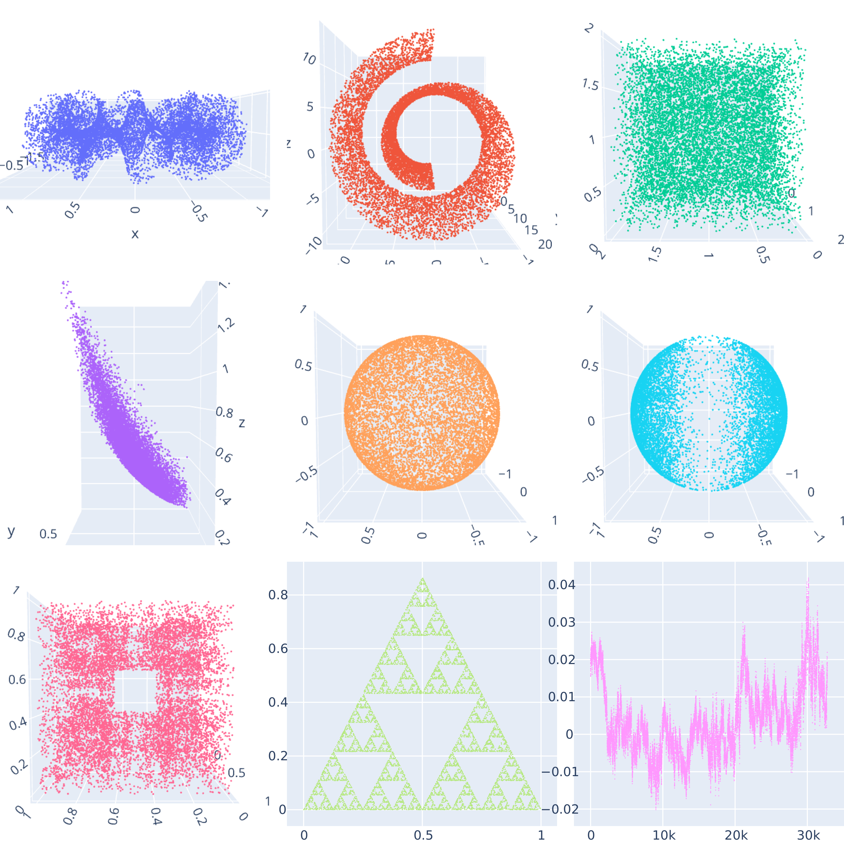
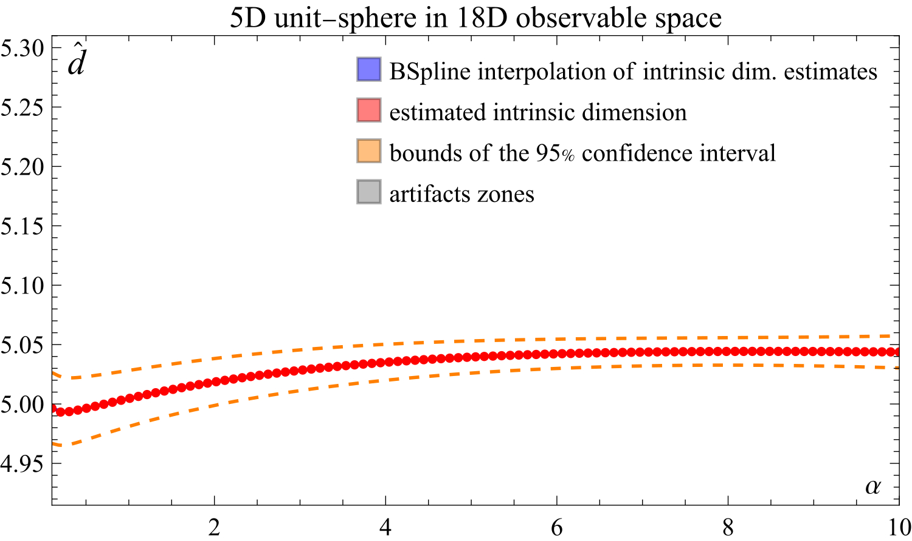
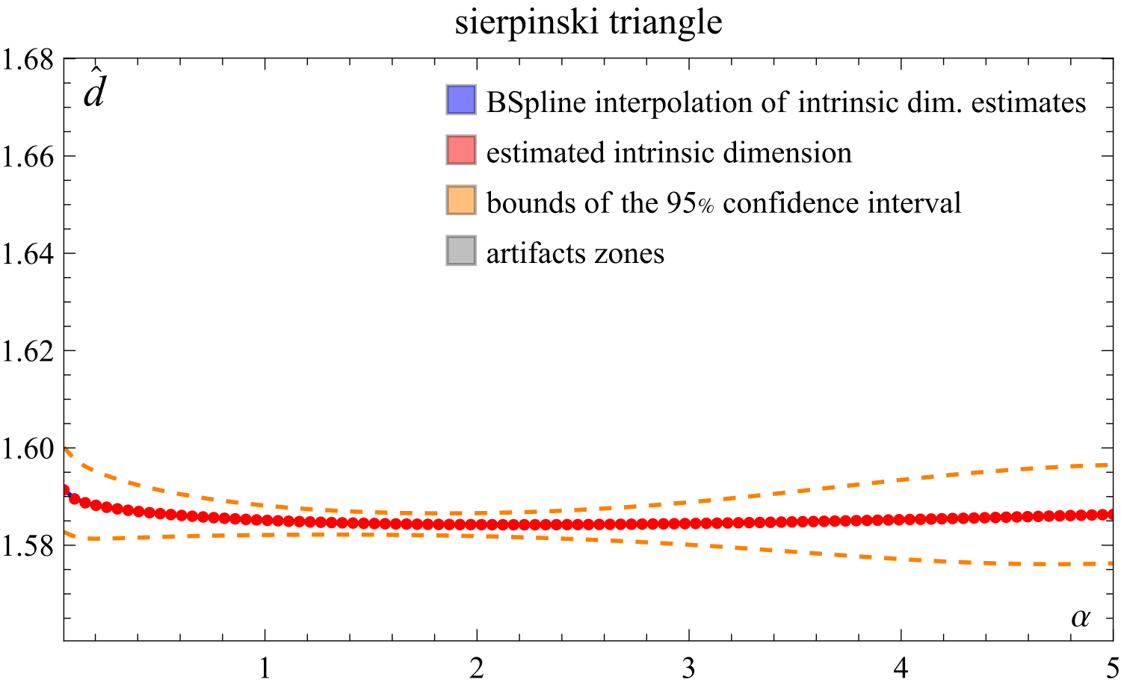
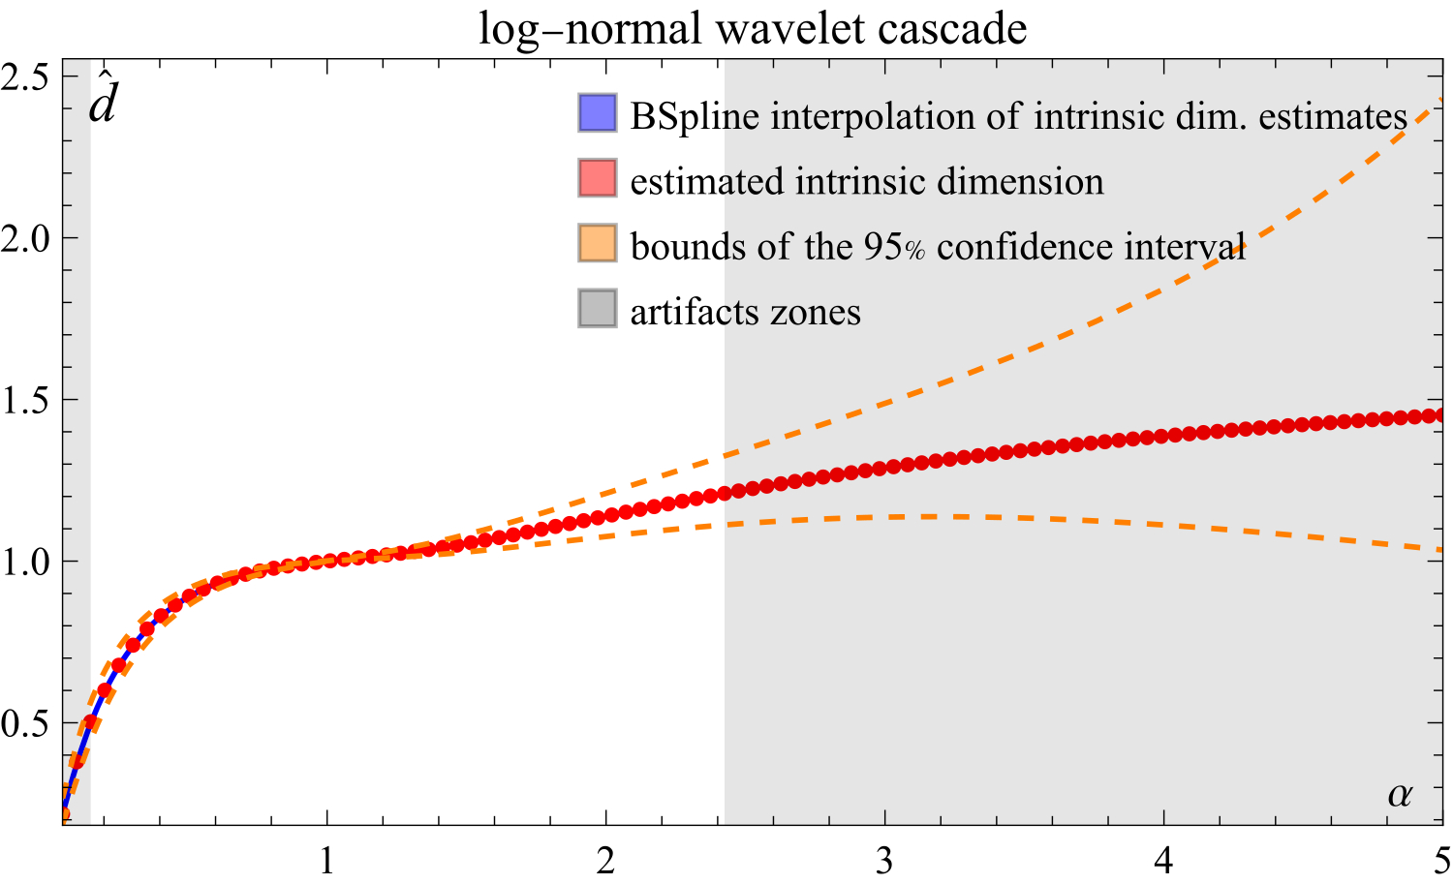



Вычислительный эксперимент: тест моделей оценки размерности
Лаборатория анализа семантики
Язык как целое
Внутренняя размерность
$$(A)$$
$$(B)$$
$$(C)$$

Slide 10
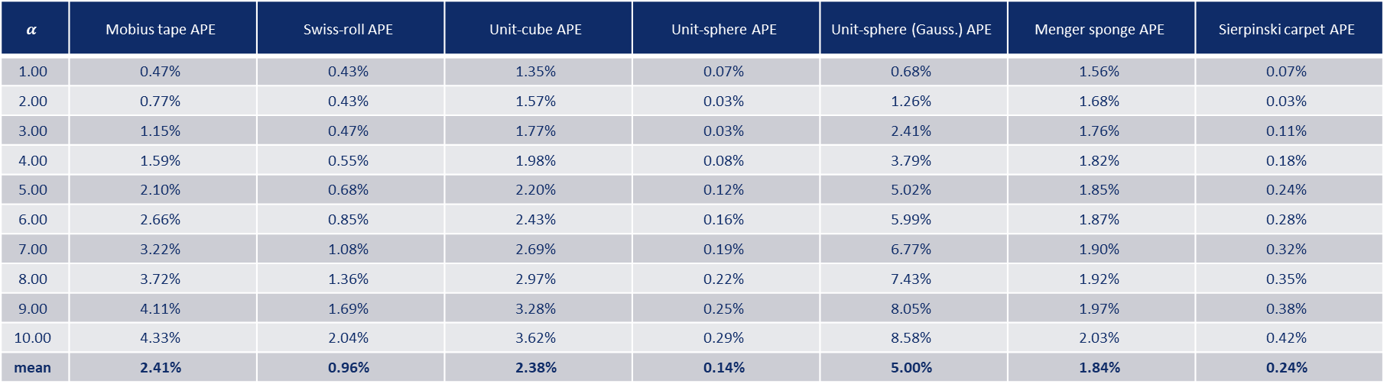
Вычислительный эксперимент: тест моделей оценки размерности
Лаборатория анализа семантики
Язык как целое
Внутренняя размерность
$$α$$ | Mobius tape APE | Swiss-roll APE | Unit-cube APE | Unit-sphere APE | Unit-sphere (Gauss.) APE | Menger sponge APE | Sierpinski carpet APE
1.00 | 0.47% | 0.43% | 1.35% | 0.07% | 0.68% | 1.56% | 0.07%
2.00 | 0.77% | 0.43% | 1.57% | 0.03% | 1.26% | 1.68% | 0.03%
3.00 | 1.15% | 0.47% | 1.77% | 0.03% | 2.41% | 1.76% | 0.11%
4.00 | 1.59% | 0.55% | 1.98% | 0.08% | 3.79% | 1.82% | 0.18%
5.00 | 2.10% | 0.68% | 2.20% | 0.12% | 5.02% | 1.85% | 0.24%
6.00 | 2.66% | 0.85% | 2.43% | 0.16% | 5.99% | 1.87% | 0.28%
7.00 | 3.22% | 1.08% | 2.69% | 0.19% | 6.77% | 1.90% | 0.32%
8.00 | 3.72% | 1.36% | 2.97% | 0.22% | 7.43% | 1.92% | 0.35%
9.00 | 4.11% | 1.69% | 3.28% | 0.25% | 8.05% | 1.97% | 0.38%
10.00 | 4.33% | 2.04% | 3.62% | 0.29% | 8.58% | 2.03% | 0.42%
mean | 2.41% | 0.96% | 2.38% | 0.14% | 5.00% | 1.84% | 0.24%

Slide 11
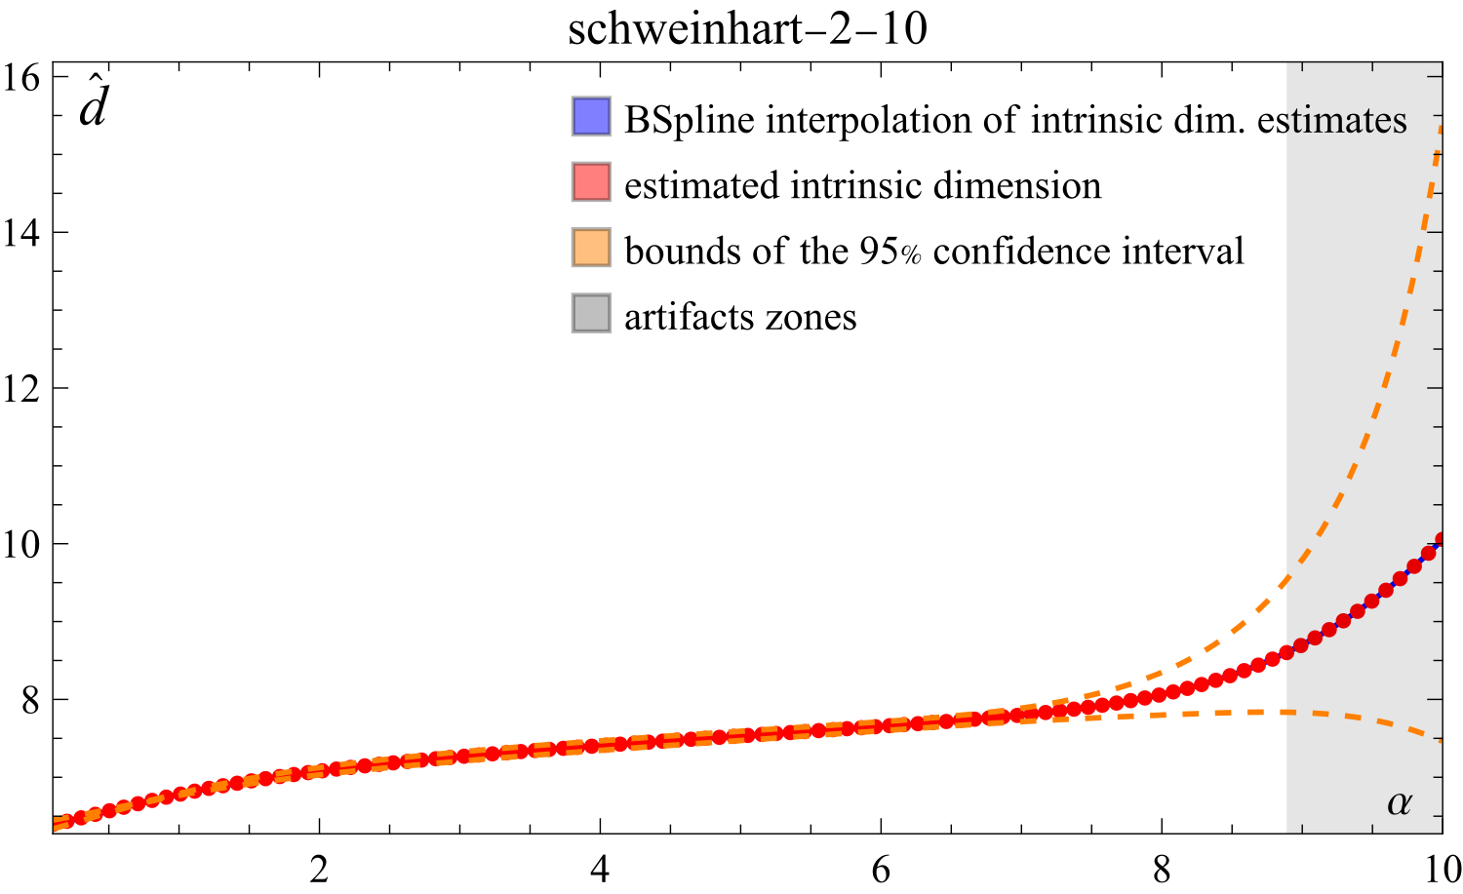
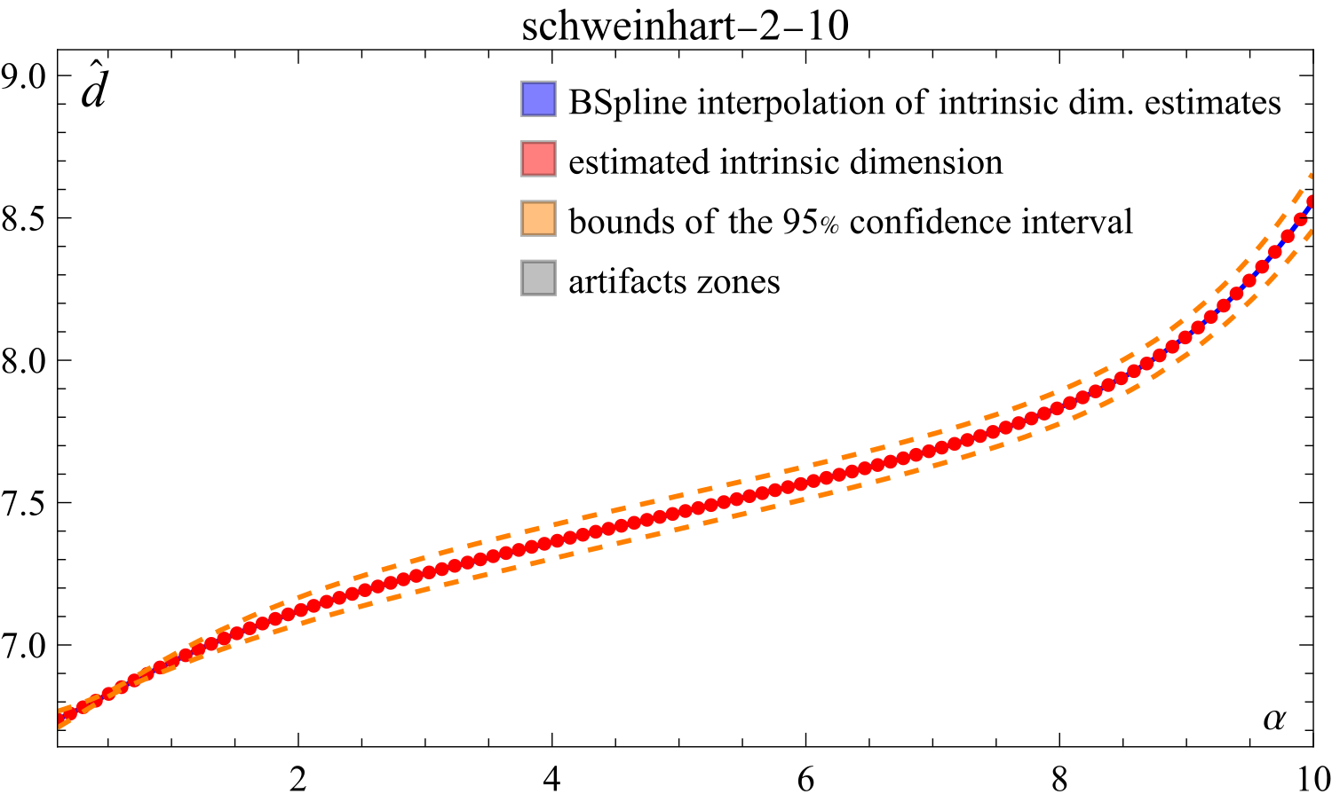
Внутренние размерности естественных языков
Лаборатория анализа семантики
Язык как целое
Внутренняя размерность
Русский язык
Английский язык
Зависимость оценок алгоритма Швайнхарта от параметра $α$ для литературы ($n=2,d=10$, CBOW)

Slide 12
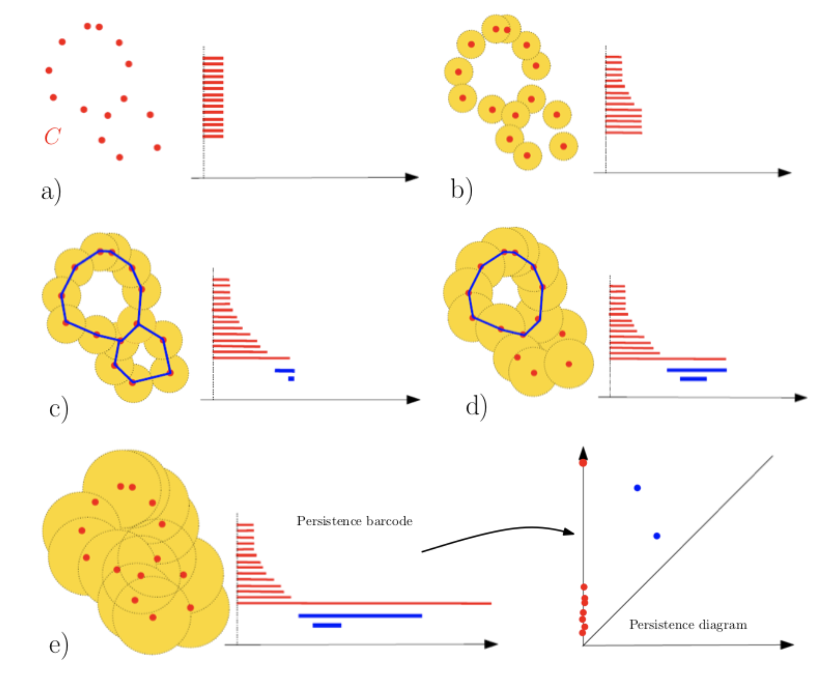
Топологический анализ данных
Лаборатория анализа семантики
Язык как целое
Топологический анализ данных
Выделение топологической структуры семантического пространства
Поиск:
Области сгущения, содержащих много n-грамм
«Дырки» – области, n-граммы откуда не употребляются или употребляются крайне редко.

Slide 13
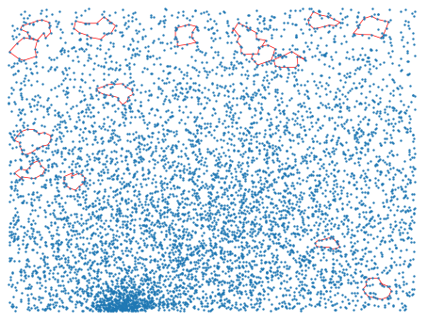
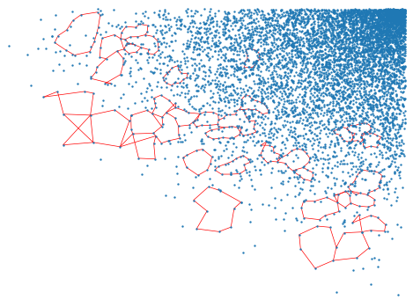
Выделение гомологии на участке векторного пространства
Лаборатория анализа семантики
Язык как целое
Топологический анализ данных
Гомологии в центре (слева) и на крае (справа) векторного пространства слов русского языка (+PCA).
Notes:
Визуализация

Slide 14
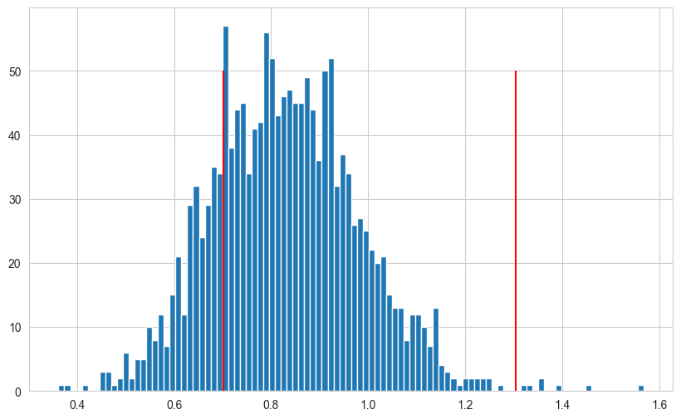
Выделение гомологий в векторном пространстве слов, биграмм и триграмм
Лаборатория анализа семантики
Язык как целое
Топологический анализ данных
Фильтрация гомологий по:
Персистентности (0.99 квантиль)
Диаметру (больше диаметра групп синонимов)
Рис.: Распределение диаметров гомологий первого порядка в векторном пространстве слов русского языка. Красными линиями отмечены среднее и максимальное значения диаметров групп синонимов.

Slide 15
Выделение гомологий в векторном пространстве слов, биграмм и триграмм
Лаборатория анализа семантики
Язык как целое
Топологический анализ данных
смешливый, черноглазый, чернобровый, молодица, баять, вишь, сякой, срамить, бранить, сердиться, конфузиться, сконфузить, смущенный, растерянный, озадаченный, ошарашивать, оторопеть, озадаченно, многозначительно, благожелательно, доброжелательно, дружелюбный, приветливый, добродушный, простоватый, разбитной, бойкий
ладиться княжество, петровский империя, китайский государство, немецкий власть, латвийский власть, говорить могущество, столько могущество, столько теплота, сколько любовь, ревнивость любовь, выглядеть любовь, выглядеть жизнь, выглядеть либо, озорница либо, эмоциональный либо, эмоциональный будущее, руководимый будущее, многий будущее, многий предок, всеведущий потомок
 | Слова | Биграммы | Триграммы
Русский | 7 | 12 | 12
Английский | 4 | 5 | 7
Число отобранных гомологий первого порядка

Slide 16
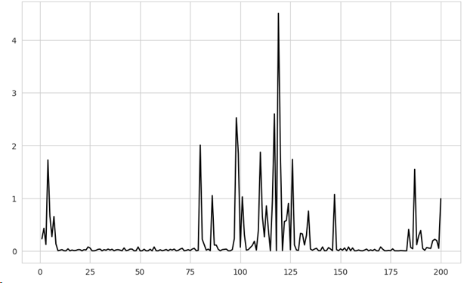
Временные ряды
Лаборатория анализа семантики
Язык как целое
Временные ряды
Текст как многомерный хаотический временной ряд
Характеристики:
Энтропия-сложность
Размерности странных аттракторов
Первая компонента временного ряда первых 200 слов романа «Война и мир» Л. Н. Толстого

Slide 17
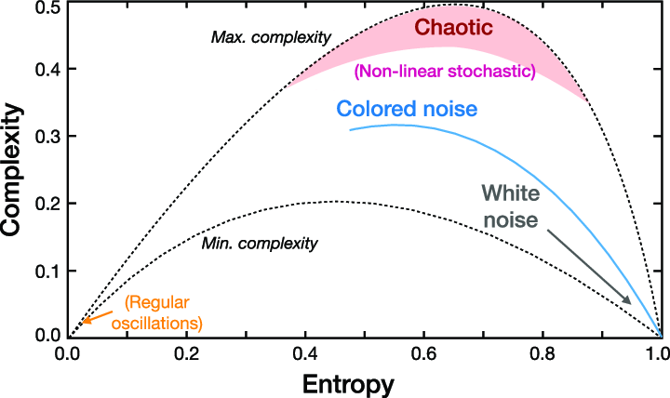
Энтропия-сложность
Лаборатория анализа семантики
Язык как целое
Временные ряды
From paper: O. A. Rosso, H. A. Larrondo, M. T. Martin, A. Plastino and M. A. Fuentes, “Distinguishing noise from chaos,” Physical review letters, vol. 99, no. 15, 154102, 2007
Notes:
Помимо кластерного анализа в рамках проекта применяются и другие методы. Вкратце расскажу о двух из них. Построение энтропии-сложности – метод из теории инф-ции, позволяет определить, является ли врем. ряд шумовым, хаотическим или детерминированным. Тексту сопоставляется точка на плоскости, и в зав-ти от того, куда она попала, мы можем понять её характер.

Slide 18
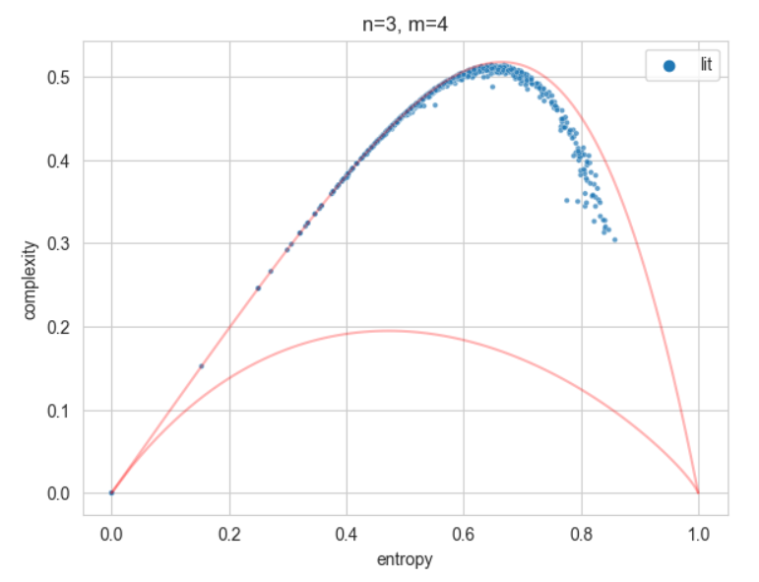
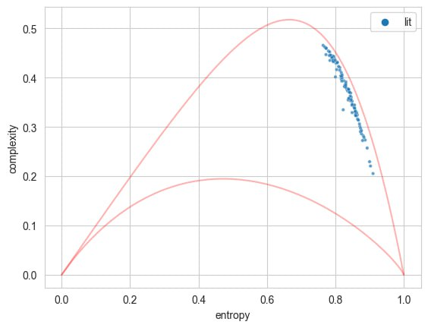
Энтропия-сложность
Лаборатория анализа семантики
Язык как целое
Временные ряды
Русский язык
Белорусский язык
Notes:
На рисунках зеленым цветом выделена область значений параметров m, n, для которых литературные тексты попадают в область хаоса.
При значениях ниже оранжевой границы тексты попадают в область шума, а выше синей границы — в область детерминированных процессов

Slide 19
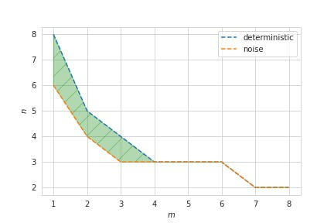
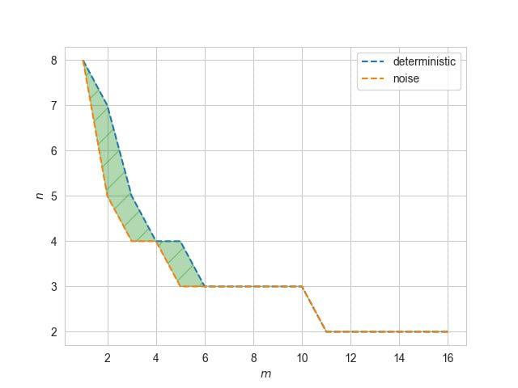
Области хаоса
Международная лаборатория интеллектуальных систем и структурного анализа
Язык как целое
Временные ряды
Русский язык
Белорусский язык
Notes:
На рисунках зеленым цветом выделена область значений параметров m, n, для которых литературные тексты попадают в область хаоса.
При значениях ниже оранжевой границы тексты попадают в область шума, а выше синей границы — в область детерминированных процессов

Slide 20
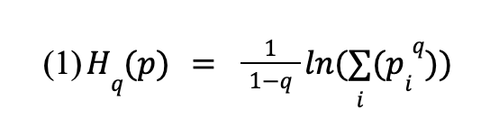
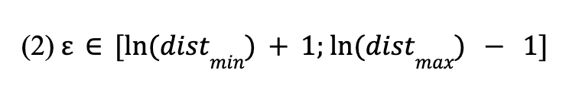
Международная лаборатория интеллектуальных систем и структурного анализа
Язык как целое
Временные ряды
Обобщённая размерность странного аттрактора
Для всех текстов были рассчитаны спектры обобщенных размерностей странных аттракторов, используя метод Реньи-энтропии. Обобщенная q-порядковая энтропия задается уравнением: (1).
q - порядок энтропии, p_i - вероятность i-го гиперсферы размера 𝜀.
Для оценки размерности, рассмотрим энтропию как функцию 𝜀. (2)
distmin - минимальное расстояние между двумя точками, distmax - среднее максимальное расстояние между точками вдоль каждого измерения данных.
Для каждого 𝜀_i из интервала (2) мы вычисляем энтропию, а затем определяем наклон наибольшего линейного участка полученной кривой.
Эта оценка - обобщенной q-порядковой размерностью странного аттрактора

Slide 21
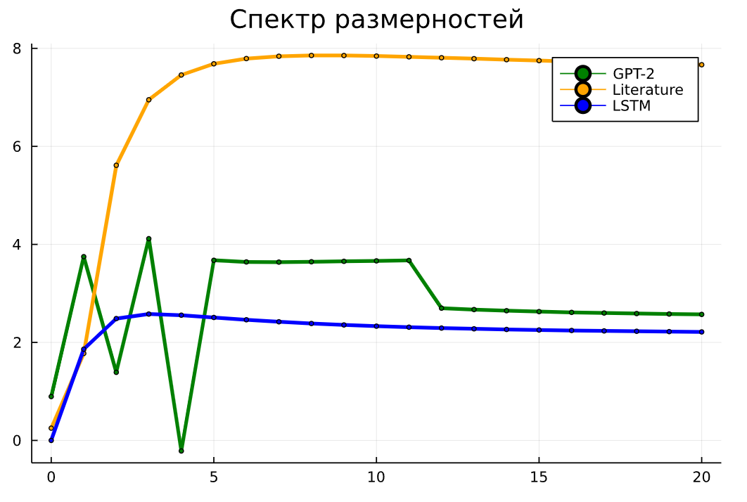
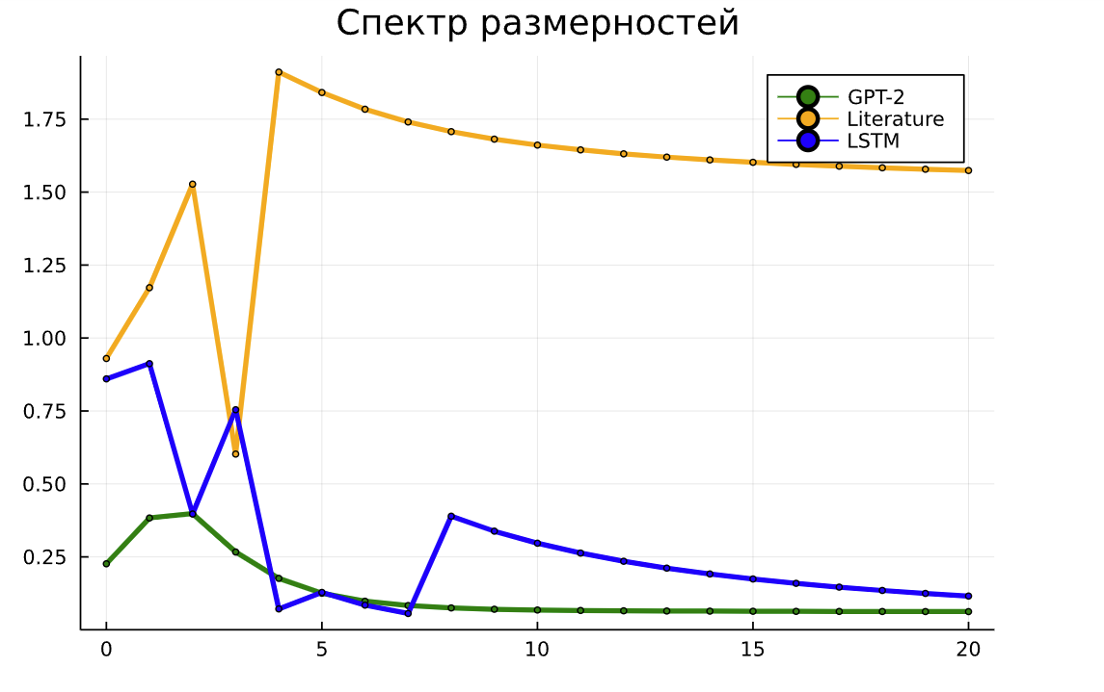
Обобщённая размерность странного аттрактора
Лаборатория анализа семантики
Язык как целое
Временные ряды

Slide 22
Детекция ботов
Лаборатория анализа семантики
Язык как целое
Детекция ботов
Боты – технология искусственного интеллекта, позволяющая генерировать тексты.
Тексты ботов могут:
Вводить в заблуждение своими текстами
Оказывать негативное влияние на развитие языковой личности
На данный момент не существует систем, отличающих большее число ботов.
Notes:
Bots. Classification

Slide 23
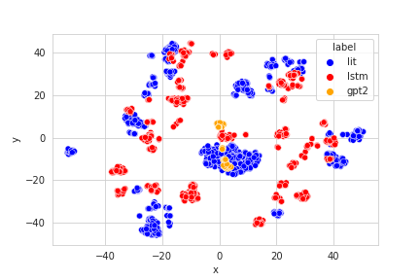
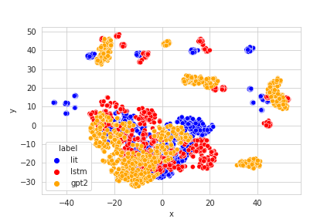
Структуры семантических пространств людей и ботов
Лаборатория анализа семантики
Язык как целое
Детекция ботов
Язык: Русский
Векторное представление: CBOW
Язык: Русский
Векторное представление: SVD

Slide 24
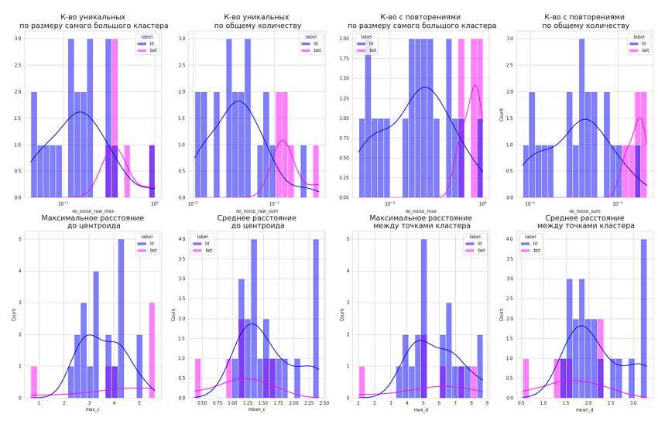
Сравнение структуры семантического пространства
Лаборатория анализа семантики
Язык как целое
Детекция ботов
8 характеристик кластеров + поправка на множественное тестирование Хольма-Бонферрони
Русский зык
Эмбеддинг – CBoW, m = 8, n = 2
Алгоритм кластеризации - алгоритм Уишарта
Литература vs GPT2
4/8 статистически значимых отличий

Slide 25
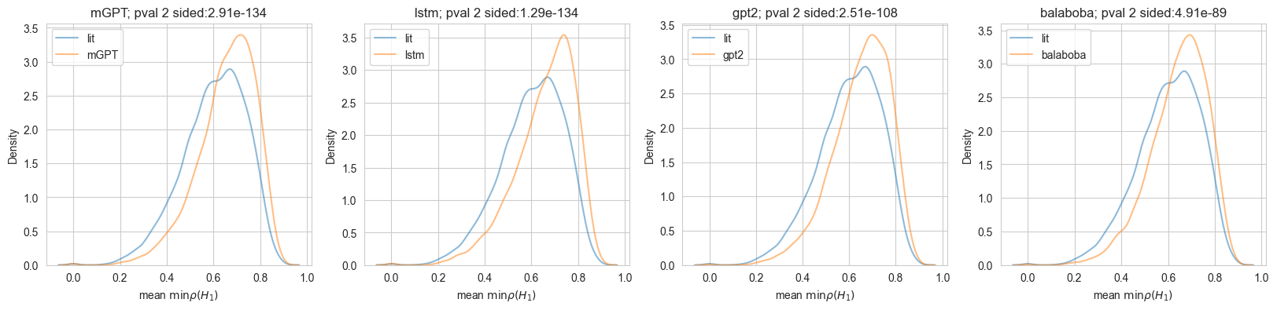
Выделение гомологий в векторном пространстве слов, биграмм и триграмм
Лаборатория анализа семантики
Язык как целое
Детекция ботов
Рис.: Распределение расстояний до ближайших гомологий первого порядка в векторном пространстве слов русского языка. Синим показано распределение для текстов литературы, оранжевым – ботов (слева направо: mGPT, LSTM, GPT-2, YaLM).

Slide 26
Классификация по внутрикластерным расстояниям
Лаборатория анализа семантики
Язык как целое
Детекция ботов
Языки | Русский |  |  | Английский |  |  | Вьетнамский
Тексты, написанные людьми, vs | Все боты | LSTM | GPT-2 | Все боты | LSTM | GPT-2 | Все боты | LSTM | GPT-3
K-Means | 0.934/0.934 0.934/0.934 | 1.0 | 0.916/0.916 0.916/0.916 | 0.974/0.969 0.976/0.975 | 1.0 | 0.881/0.0.834 0.895/0.881 | 0.903/0.883 0.883/0.883 | 1.0 | 0.881/0.911 0.911/0.911
Wishart | 0.954/0.954 0.954/0.954 | 1.0 | 0.944/0.944 0.945/0.945 | 0.975/0.968 0.976/0.975 | 1.0 | 0.881/0.834 0.895/0.881 | 0.896/0.897 0.900/0.896 | 1.0 | 0.900/0.896 0.897/0.896
C-Means | 0.894/0.893 0.892/0.894 | 1.0 | 0.857/0.856 0.865/0.857 | 0.970/0.959 0.971/0.970 | 1.0 | 0.921/0.883 0.848/0.921 | 0.893/0.890 0.892/0.890 | 1.0 | 0.871/0.872 0.874/0.871
Wishart на нечётких числах | 0.913/0.913 0.913/0.913 | 1.0 | 0.911/0.911 0.911/0.911 | 0.947/0.933 0.952/0.947 | 1.0 | 0.940/0.926 0.944/0.940 | 0.942/0.942 0.943/0.942 | 1.0 | 0.926/0.926 0.926/0.926
Метрики классификации: accuracy/F-score (weighted average); Precision/Recall (weighted average)
Введение нечёткости повышает точность различения текстов английского и вьетнамского языков
Notes:
3 пункта: 1) высокая точность (первое значение из 4 цифр), 2) кластеризацией Уишарта лучше 3) Нечёткость повышает точность

Slide 27
Классификация по энтропии-сложности
Лаборатория анализа семантики
Язык как целое
Детекция ботов
 | Все боты |  |  |  | LSTM |  |  |  | GPT-2/3
Языки | Точность | Precision | Recall | F-score | Точность | Precision | Recall | F-score | Точность | Precision | Recall | F-score
Русский | 0.890 | 0.804 | 0.890 | 0.844 | 0.992 | 0.992 | 0.992 | 0.992 | 0.893 | 0.886 | 0.893 | 0.881
Английский | 0.965 | 0.933 | 0.965 | 0.948 | 1.0 | 1.0 | 1.0 | 1.0 | 1.0 | 1.0 | 1.0 | 1.0
Вьетнамский | 0.989 | 0.960 | 0.955 | 0.968 | 1.0 | 1.0 | 1.0 | 1.0 | 0.995 | 0.995 | 0.995 | 0.995

Slide 28
Лаборатория анализа семантики
Язык как целое
Детекция ботов
Классификация по обобщённым размерностям странных аттракторов
Языки | Логистическая регрессия | Метод опорных векторов | Случайный лес | Градиентный бустинг
Русский | 0.62 | 0.63 | 0.75 | 0.77
Вьетнамский | 0.71 | 0.83 | 0.9 | 0.91
Немецкий | 0.64 | 0.76 | 0.76 | 0.77
Французский | 0.93 | 0.95 | 0.97 | 0.97
Английский | 0.68 | 0.78 | 0.81 | 0.89

Slide 29
Общие выводы
Лаборатория анализа семантики
Язык как целое
Выводы
Язык — это самоорганизующаяся критическая система.
Количество слов в текстах подчиняется степенному закону распределения.
Языковое многообразие можно исследовать методами топологического анализа данных. В семантическом пространстве встречаются персистентные дырки.
В языковом многообразии выделяется истинная внутренняя размерность
Существуют статистически значимые различия в кластеризациях датасетов векторов n-грамм из текстов ботов и литературы
Тексты, сгенерированные ботами, структурно проще: их кластера компактнее и чётче, тогда как кластера для литературных текстов более нечёткие
Существуют области семантического пространства, “посещаемые” только ботами или только людьми
Признаки, выделяемые методами структурного анализа, позволяют разделять тексты ботов и литературы с высокой точностью (90% и выше)

